Slide 1






Хромозомите

Slide 2




Проблеми
Съществуват хора, които нямат финансова култура, незнаещи как да управляват парите си, харчейки много ненужно пари

Slide 3



РЕШЕНИЕТО:
Spesti✔
Notes:
Съществуват хора, които нямат финансова култура, незнаещи как да управляват парите си, харчейки много ненужно пари.

Slide 4


Как работи проектът?

Slide 5

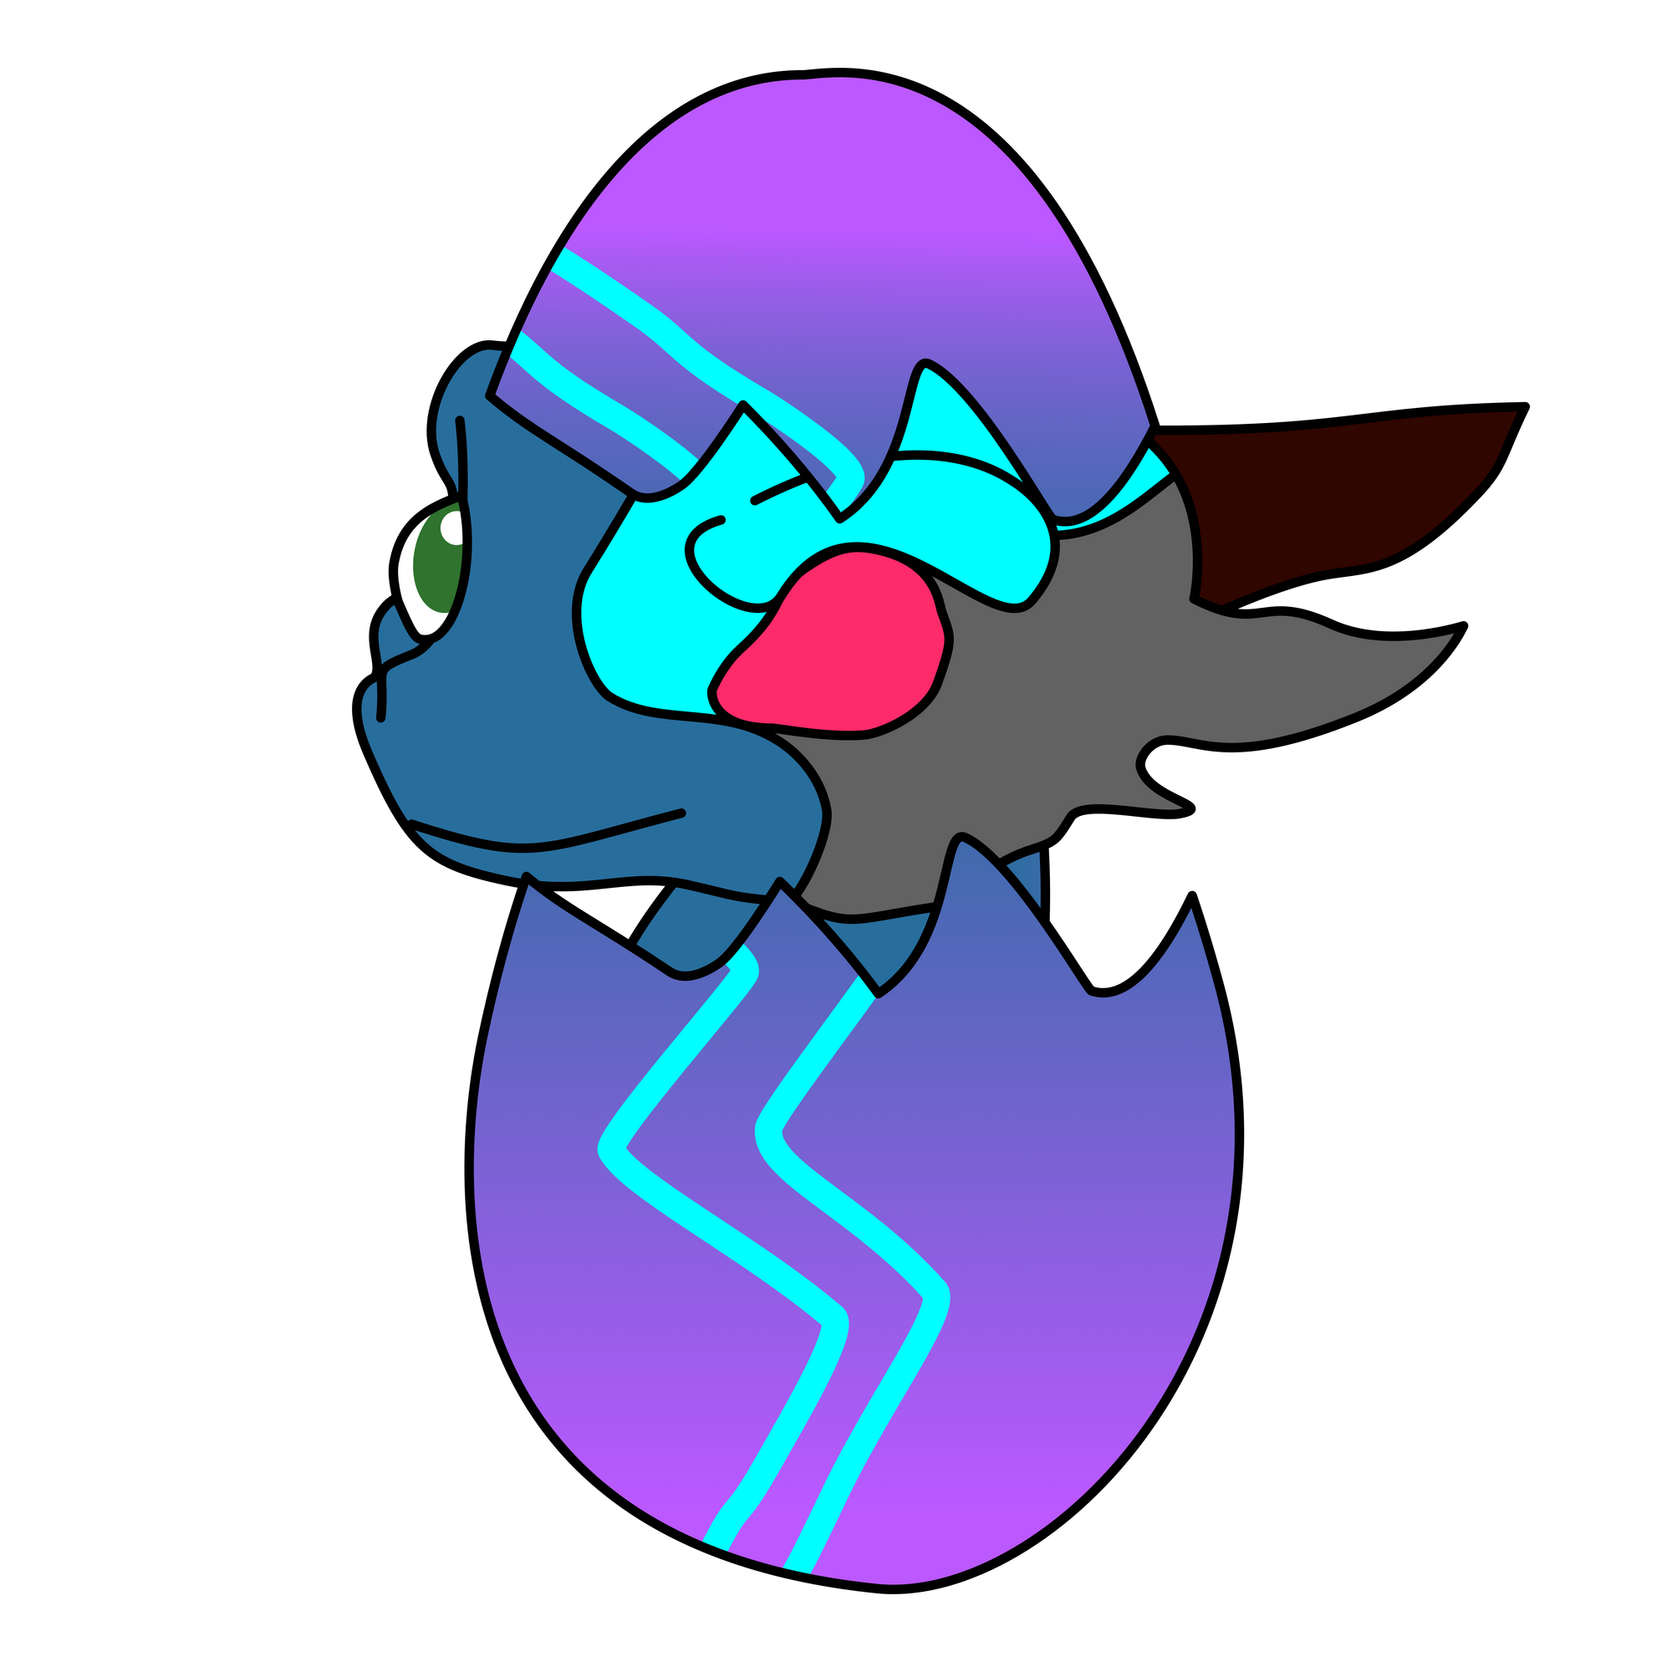

Процес на работа
Предизвикателства
Планиране и разпределение
Идентифициране на проблема
Разработка

Slide 6



Демо

Slide 7







Използвани технологии

Slide 8

Вашето преживяване
нашият екип
нашият ментор
какво научихме от хакатона

Slide 9
Благодарим ви
за вниманието!

